Slide 1
CultuurStation
CultuurStation is de onafhankelijke bemiddelaar tussen het onderwijs en het culturele veld in Eindhoven. Wij zijn een laagdrempelig aanspreekpunt voor cultuureducatie en verbinden lokaal het onderwijs met aanbieders.
Gemeentelijke stichting
Scholen helpen cultuureducatie vorm te geven en te verankeren.
Bemiddelaar tussen scholen en culturele aanbieders
Kenniscentrum
Netwerkfunctie
Penvoerder Cultuureducatie met Kwaliteit

Slide 2
Doel Cultuureducatie met
Kwaliteit (CmK)
Het duurzaam versterken van Cultuureducatie met Kwaliteit op alle scholen in Eindhoven.
Verankering van het cultuuronderwijs.
Kansengelijkheid. Elk kind kan zich artistiek cultureel ontwikkelen. Ook voor kinderen die vanuit thuis niet in aanraking komen met cultuur.
Mogelijkheden CmK
Cultuurtraject basis
Cultuurtraject op maat
Leerplein

Slide 3
Cultuurtraject basis
Programma voor scholen die cultuuronderwijs nog niet structureel hebben opgenomen in hun lesprogramma. Dit programma inspireert kinderen en helpt hen laagdrempelig om hun creatieve talenten te ontwikkelen.
Vaste route
Alle leerjaren volgen 2 op elkaar afgestemde activiteiten van lokale culturele instellingen
Alle disciplines komen aan bod
Twee soorten activiteiten: Meemaken & betekenis geven en Maken en betekenis geven
Verkennen en ervaren staat centraal
Opbouw activiteiten
Procesgerichte didactiek
Creatief ontwerpen
Creativiteitsontwikkeling van leerlingen staat centraal
Opstap naar Cultuurtraject op maat

Slide 4
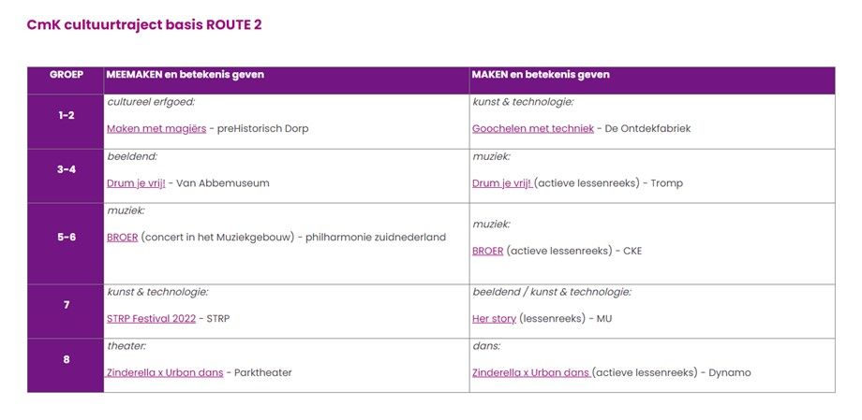
Cultuurtraject basis

Slide 5
Cultuurtraject op maat
Scholen kiezen vanuit hun visie en ambitie voor de invulling van hun activiteitenplan. CMK is daar onderdeel van.
Er zijn daarvoor 5 mogelijkheden die ook gecombineerd kunnen worden:
Duurzame samenwerking met 1 of 2 instellingen
Keuze uit de aangeboden activiteiten van instellingen binnen ‘Maken’ en ‘Meemaken’ uit een of meerdere disciplines.
Cultuurprofessional in de klas geeft lessen als vakdocent ter inspiratie
Cultuurprofessional in de klas geeft basislessen die de leerkracht daarna zelf kan geven. Lessen worden geborgd in de culturele digitale ladekast.
Cultuurprofessional in de klas voor de ondersteuning van een creatief proces bij een onderwijsconcept of methode. (Blink bijvoorbeeld)
Daarnaast kan een school een aanvullende budget aanvragen om in te zetten voor co-teaching binnen een professionaliseringstraject voor (een deel) van de leerkrachten. Of kiezen voor workshops binnen het leerplein.

Slide 6
Cultuurtraject op maat
Activiteitenplan
Passend bij de visie van de school
CmK activiteiten en alle andere culturele activiteiten in 1 overzicht
Alles vindbaar in de schoolaccount
Rooster/ afspraken voor activiteiten vanuit CultuurStation of in overleg met de aanbieder

Slide 7
Cultuureducatie met Kwaliteit
Financieel
Deelname is alleen mogelijk als alle groepen van de school meedoen.
School betaalt €8,50 euro per leerling.
Daarnaast geldt bij Cultuurtraject Op Maat:
School krijgt beschikking over een budget van €500,- per groep om het activiteitenplan vorm te geven. Bij 16 lln per klas betaal je dus €136 maar kun je voor die klas activiteiten of lesuren inkopen voor €500.
Het budget hoeft niet evenredig over de klassen te worden verdeeld.
De school bepaalt in overleg met de cultuurcoach hoe ze dat inzetten.
Er is wel een verplichting om minimaal 2 activiteiten te kiezen uit ‘Meemaken’ maar dit mag ook bijvoorbeeld deelname aan museumschatjes of het van Abbemuseum zijn.

Slide 8
Cultuureducatie met Kwaliteit
Financieel
Cultuureducatie kon tot dit schooljaar bekostigd worden uit de lumpsum en prestatiebox gelden. Vanaf dit schooljaar is de prestatiebox gestopt en zijn deze gelden ondergebracht binnen de lumpsum.
Lumpsum: € 111,53 per school en € 4,65 per leerling
Overheveling van de prestatieboxgelden naar de lumpsum: € 16,86 bij, inclusief € 3 per leerling voor museumbezoek
Totaal: € 21,51 per leerling en € 111,53 per school.

Slide 9
Mogelijkheden naast CmK
Leerplein
Vanuit het leerplein kunnen teamtrainingen of workshops voor individuele leerkrachten worden aangevraagd.
Denk hierbij aan:
• ICC-training
• Training Creatieve Proces (team)
• Basisvaardigheden (beeldend, muziek, theater, kunst & technologie
• Co-teaching, Je kunt dit aanvragen voor de leerkrachten die dat willen
en nodig hebben.
En verder…
Bemiddeling inzet vakdocenten in de klas
Aanbod van instellingen
Maak het mee!
Schoolvoorstellingen

